Slide 1


GRAAD 10
Selfontwikkeling in die samelewing
Kwartaal 3
Les 5: Verantwoordelike besluite oor seksualiteit en leefstyl
Notes:
Nota aan die onderwyser: Maak seker dat die klas in ses groepe verdeel is. Elke groep moet ongeveer 4–6 leerders hê.
Jy gaan die kaarte van Les 4 – Speelkaarte weer in hierdie les gebruik. Pak een stel van die Les 4 – Speelkaarte vir elke groep in en voeg een stel van die Les 5 – Vaardigheidskaarte by elke groep se pak.
Vir die inleidingsaktiwiteit het elke paar leerders een A4-vel papier nodig. Dit kan afvalpapier of herwinde papier wees.
Skyfie 1: Goeiedag, Graad 10’s. Ons is nou by Les 5 van ons reeks oor adolessensie tot volwassenheid. Ons het die afgelope paar weke baie inhoud behandel.
Ons gaan ’n vinnige oefening doen om te bepaal hoeveel julle onthou. Werk saam met jou maat en skryf soveel woorde of idees neer as wat julle kan onthou wanneer ek elke frase noem. Kom ons kyk watter paar hul bladsy die volste kan maak.
Is julle gereed?
Die onderwyser lees die volgende frases en laat ongeveer 30 sekondes vir elkeen toe: (Laat ongeveer 2–3 minute in totaal toe.)
Lewensrolle
Adolessensie: fisiese veranderinge
Adolessensie: emosionele veranderinge
Adolessensie: sosiale veranderinge
Waardes en strategieë om riskante seksuele gedrag te voorkom
Wanneer julle gereed is, lig julle bladsye op en kyk rond in die klas hoeveel elke paar geskryf het. Welgedaan! Dit is indrukwekkend om te sien hoeveel julle tot dusver geleer het.
Kan een paar vrywillig hul antwoorde deel? As jou paar dieselfde antwoord het, gee vir julleself ’n punt. Kom ons stel vas wie soortgelyke antwoorde het. (Vra pare vir terugvoer. Dit sal u, as onderwyser, insig gee in hoe goed leerders die inhoud verstaan.)
In die vorige les het elke groep ’n rolspel aangebied oor verskillende potensieel gevaarlike situasies wat sorgvuldige besluitneming vereis. Julle moes dink oor hoe om te voorkom dat julle in ’n situasie beland wat julle wil vermy.
Ons het geleer dat sterk waardes jou kan help om grense te stel en gedrag te vermy wat tot seksuele omgang, tienerswangerskap, seksuele misbruik of verkragting kan lei.
Soms kan dit moeilik wees om besluite in sulke situasies te neem. Dit kan voel asof jy in twee rigtings geskeur word. As volwassene kan ek getuig dat die lewe my vaardighede geleer het wat ek in moeilike situasies kan gebruik.
Op hierdie stadium voel jy dalk dat jy nog nie al die vaardighede het wat jy nodig het nie. Dit is normaal, want ons word nie met al hierdie vaardighede gebore nie.
Vandag gaan ons begin om hierdie vaardighede te ontwikkel.

Slide 2

Teen die einde van hierdie les behoort leerders in staat te wees om die volgende te kan doen:
Erken dat waardes besluitneming beïnvloed in situasies wat verband hou met seksualiteit en leefstylkeuses.
Brei uit oor die vaardighede wat nodig is om verantwoordelike besluite oor seksualiteit en leefstylkeuses te neem, soos selfbewussyn, kritiese denke, besluitneming, probleemoplossing, selfgelding, onderhandeling en kommunikasie.
Pas besluitnemingsvaardighede op uitdagende scenario’s toe.
Notes:
Skyfie 2: Teen die einde van hierdie les behoort leerders in staat te wees om die volgende te kan doen:
Erken dat waardes besluitneming beïnvloed in situasies wat verband hou met seksualiteit en leefstylkeuses.
Brei uit oor die vaardighede wat nodig is om verantwoordelike besluite oor seksualiteit en leefstylkeuses te neem, soos selfbewussyn, kritiese denke, besluitneming, probleemoplossing, selfgelding, onderhandeling en kommunikasie.
Pas besluitnemingsvaardighede op uitdagende scenario’s toe.
Is jy gereed? Kom ons begin.

Slide 3


Groep-aktiwiteit
Notes:
Skyfie 3: Op die volgende ses skyfies gaan julle ses “Sou jy liewer?”-vrae sien. By elke vraag moet jy en jou maat óf A óf B kies.
Julle het 30 sekondes om julle keuse te bespreek en ’n kort rede daarvoor te gee. Moenie dit te veel ooranaliseer nie. Julle het net 1 minuut per skyfie.
Skryf julle ooreengekome antwoord in Aktiwiteit (Les 5 – Werkkaart) neer.
Vra die vinnige “Sou jy liewer?”-vrae wat met besluitneming verband hou.

Slide 4

Sou jy liewer:
A. vriende verloor?
B. jou waardes prysgee?
Notes:
Skyfie 4: Sou jy liewer:
A. vriende verloor?
of
B. jou waardes prysgee?

Slide 5

Sou jy liewer:
A. vir 'n vriend 'n ongemaklike waarheid vertel wat hulle dalk kan ontstel?
B. stil bly om hul gevoelens te beskerm?
Notes:
Skyfie 5: Sou jy liewer:
A. vir 'n vriend 'n ongemaklike waarheid vertel wat hulle dalk kan ontstel?
of
B. stilbly om hul gevoelens te beskerm?

Slide 6

Sou jy liewer:
A. streng reëls by die huis volg wat bedoel is om jou veilig te hou?
B. meer vryheid met minder leiding verkies?
Notes:
Skyfie 6: Sou jy liewer:
A. streng reëls by die huis volg wat bedoel is om jou veilig te hou?
of
B. meer vryheid met minder leiding verkies?

Slide 7

Sou jy liewer:
A. met iemand uitgaan wat jou vriende nie goedkeur nie?
B. die verhouding beëindig om jou vriendskappe te behou?
Notes:
Skyfie 7: Sou jy liewer:
A. met iemand uitgaan wat jou vriende nie goedkeur nie?
of
B. die verhouding beëindig om jou vriendskappe te behou?

Slide 8

Sou jy liewer:
A. by 'n groep bly wat jy jou hele lewe lank ken, selfs al stem jy nie heeltemal saam met hulle nie?
B. 'n ander groep vind en getrou aan jou waardes bly?
Notes:
Skyfie 8: Sou jy liewer:
A. by 'n groep bly wat jy jou hele lewe lank ken, selfs al stem jy nie heeltemal saam met hulle nie?
of
B. 'n ander groep vind en getrou aan jou waardes bly?

Slide 9
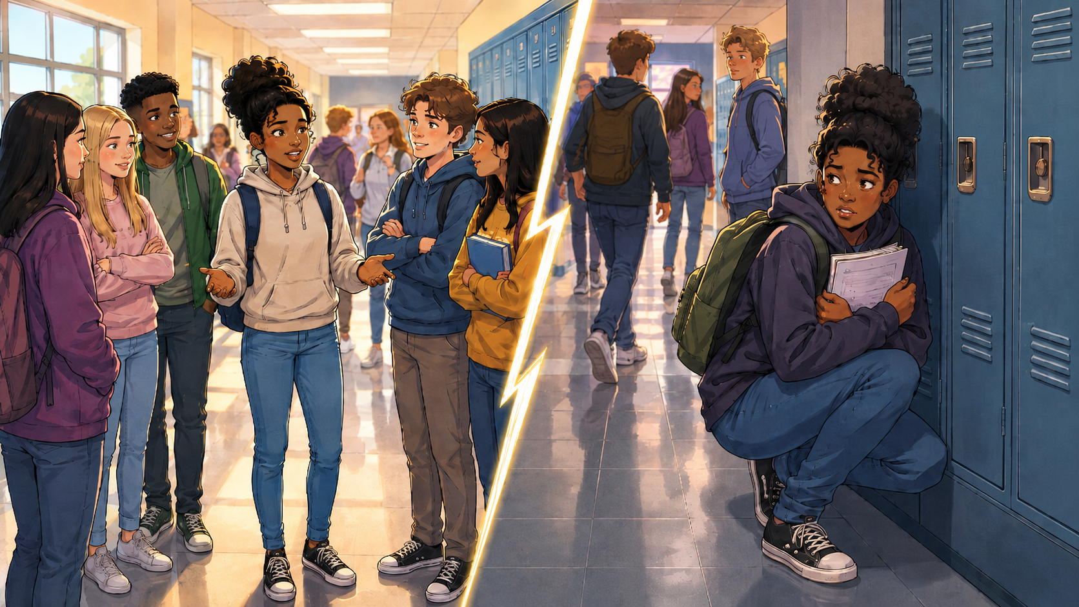
Sou jy liewer:
A. openlik erken dat jy 'n fout gemaak het?
B. dit wegsteek en hoop niemand kom agter nie?
Notes:
Skyfie 9: Sou jy liewer:
A. openlik erken dat jy 'n fout gemaak het
of
B. dit wegsteek en hoop niemand kom agter nie?

Slide 10
Besluitnemingsvaardighede
Verskillende situasies vereis verskillende vaardighede.
Gereedskap wat jou help om verantwoordelike keuses te maak oor seksualiteit en leefstyl.
Notes:
Skyfie 10: Het jy opgemerk dat jy en jou maat dalk nie altyd saamstem oor watter opsie om te kies nie? Dit is omdat mense verskillende waardes het en verskillend op dieselfde situasie kan reageer.
Ons kan ook verskillende vaardighede in verskillende situasies gebruik om ons te help om verantwoordelike leefstylbesluite te neem, veral wanneer ons onseker is oor wat die beste keuse of uitkoms sal wees.
Stel jou voor dat elkeen van hierdie vaardighede soos ’n kaart in ’n speletjie is. Elke kaart gee vir jou spesiale wenke of leiding oor watter keuse jy vir jou volgende skuif kan maak.
Kom ons kyk wat elkeen van hierdie vaardighede beteken.

Slide 11
Selfbewussyn
Om jouself, jou waardes en jou doelwitte te ken.
Vrae om te vra:
Wat is my waardes?
Wat is my grense?
Pas hierdie keuse by wie ek wil wess?
Notes:
Skyfie 11: Selfbewussyn
Selfbewussyn beteken dat jy jouself goed ken. Jy kan selfbewussyn ontwikkel deur ’n joernaal te hou of weekliks te reflekteer oor wie jy is en waarheen jy in die lewe op pad is. Jy kan ook nadink oor jou sienings oor seksualiteit, seksuele omgang en algemene leefstylkeuses.
Byvoorbeeld, indien 'n vriend jou na ’n partytjie sonder volwassenes nooi, waar jy die enigste meisie tussen baie seuns sal wees, sal ’n gesonde selfbewussyn jou help om die uitnodiging van die hand te wys, omdat jy jou waardes ken en versigtig wil optree.

Slide 12
Kritiese Denke
Dink voordat jy optree:
  Ontleed die situasie.
  Oorweeg die voor- en nadele.
  Dink aan kort- en langtermyngevolge.
  Maak logiese, en nie impulsiewe, besluite.
Notes:
Skyfie 12: Kritiese denkvaardighede
Kritiese denke is die vermoë 'n situasie deeglik te deurdink en die inligting te evalueer. Wanneer jy hierdie vaardigheid gebruik, neem jy ’n logiese besluit in plaas van ’n emosionele of impulsiewe besluit. Jy weeg die voor- en nadele teen mekaar op en oorweeg die impak van jou besluit op die hede en vir die toekoms.

Slide 13
Besluitneming
Kies die beste opsie nadat jy jou keuses geëvalueer het.
Goeie besluite behels die volgende:
Versamel inligting
Vergelyk opsies
Oorweeg toekoms- doelwitte
Notes:
Skyfie 13: Besluitnemingsvaardighede
Nadat jy kritiese denkvaardighede gebruik het om jou opsies te evalueer, gebruik jy besluitnemings-vaardighede om die beste aksieplan te kies. Dit beteken dat jy inligting insamel, die moontlike gevolge van jou keuses vergelyk en dan die beste opsie kies.
Byvoorbeeld, dit is jou droom om eendag ingenieurswese te studeer, maar as graad 10-leerder besef jy dat jy met Wiskunde sukkel en net-net slaag. Jou onderwysers beveel aan dat jy van Wiskunde na Wiskundige Geletterdheid oorskakel, maar jy weet dat dit jou kan verhinder om ingenieurswese te studeer.
’n Verantwoordelike keuse kan wees om ’n tutor te kry of ekstra hulp te vra sodat jy jou punte kan probeer verbeter. ’n Swakker keuse kan wees om van vak te verander sonder om deeglik te oorweeg hoe dit jou toekomstige doelwitte kan beïnvloed.

Slide 14
Probleemoplossing
Beskryf die probleem.
Stel moontlike oplossings voor.
Dink aan moontlike gevolge.
Kies die beste oplossing.
Neem aksie.
Notes:
Skyfie 14: Probleemoplossingsvaardighede
Soms vereis moeilike besluite ’n plan. Jy kan probleemoplossingsvaardighede gebruik deur hierdie stappe te volg:
Beskryf die problem
Stel moontlike oplossings voor
Dink aan die moontlike gevolge van elke oplossing
Kies die beste oplossing
Voer die oplossing uit

Slide 15
Kommunikasie
Goeie kommunikasie help jou om:
jou gevoelens eerlik uit te druk.
misverstande te voorkom.
jou grense duidelik te kommunikeer.
Notes:
Skyfie 15: Kommunikasievaardighede
Sodra jy ’n besluit geneem het, is dit belangrik om jou keuse duidelik te kommunikeer. Sommige mense sukkel om te kommunikeer omdat hulle bang is vir kritiek van hul vriende. Goeie kommunikasie help om misverstande te voorkom. Dit stel jou ook in staat om jou eerlike gevoelens uit te druk en duidelik te wees oor wat jy bereid is om te doen en wat jy nie bereid is om te doen nie.

Slide 16
Selfgelding
Om vir jouself op te staan
Eerlike en respekvolle kommunikasie
Om duidelik "nee" te sê wanneer nodig
Notes:
Skyfie 16: Selfgelding
Om selfgeldend te wees beteken om op te staan vir jou regte en behoeftes. Jy kommunikeer eerlik, openlik en met respek. Jy verduidelik hoe jy voel, watter besluit jy geneem het, en wys begrip vir die ander persoon se standpunt, selfs al stem jy nie met hulle saam nie.
Dit is belangrik om jou besluit duidelik te kommunikeer. Om “nee” te kan sê vir seksuele omgang, moet duidelik en nie onderhandelbaar wees nie. Dit beteken dat jy die persoon in die gesig kyk, oogkontak maak en jou liggaam na hulle toe draai, sodat jou woorde en lyftaal dieselfde boodskap oordra.

Slide 17
Onderhandeling
Luister na ander
Bly kalm
Bespreek oplossings
Bereik 'n aanvaarbare ooreenkoms
Notes:
Skyfie 17: Onderhandelingsvaardighede
Onderhandeling beteken om ’n kwessie met ’n ander persoon te bespreek sodat julle ’n wedersydse aanvaarbare oplossing bereik. Hierdie vaardigheid werk goed in konfliksituasies. Dit is belangrik om nie net emosioneel te reageer nie, maar om kalm te bly, na mekaar te luister en saam te werk om die konflik op te los.

Slide 18
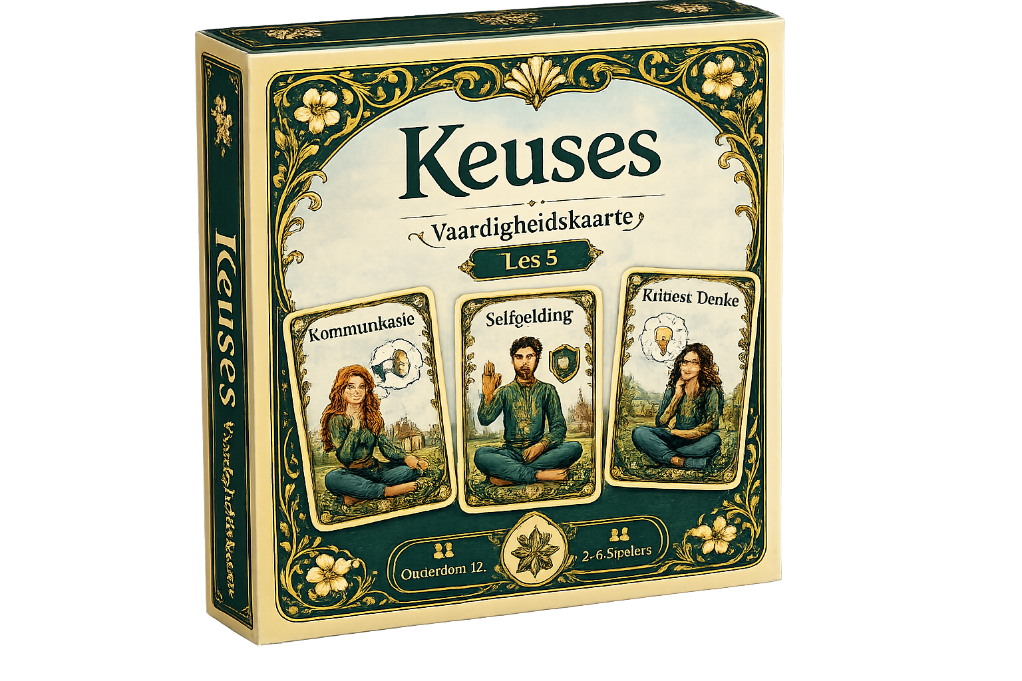
Kom ons speel "KEUSES"
Voorbereiding
Kies 'n Groepleier.
Plaas Vaardigheidskaarte met die gesigkant na bo.
Speletjie
Trek 'n feit- of fiksiekaart.
Bied jou scenario aan.
Kies die beste vaardigheidskaart as groep.
Verduidelik jul keuse.
Stel 'n oplossing voor.
Refleksie
Watter vaardigheid is die meeste gebruik?
Watter vaardigheid was die moeilikste om te gebruik?
Reëls
Respekteer ander.
Luister mooi.
Geen gespot of oordeel nie
Notes:
Kom ons speel “KEUSES” (16 min)
Skyfie 18: Ek is seker julle breine gons nou van al hierdie inligting. Julle gaan nou die geleentheid kry om te besluit watter van hierdie vaardighede julle in uitdagende situasies sou gebruik.
Luister aandagtig na die instruksies.
Lees die instruksies op Skyfie 18.
Laat 10 minute toe vir Deel 1, 3 minute vir Deel 2 en 3 minute vir Deel 3.
Verwys na gedetailleerde instruksies in die Lesvoorbereidingsdokument.

Slide 19
Stop-en-Evalueer-Strategie
Wanneer jy onder druk is:
Stop → Evalueer → Besluit
Vra jouself af:
Wil ek regtig dit doen?
Pas dit by my waardes?
Hoe kan dit my toekoms beïnvloed?
Notes:
Skyfie 19: In die speletjie het julle verskillende vaardighede gebruik om deur moeilike situasies te werk. In die vorige les het ons ook gepraat oor strategieë soos om “nee” te sê, jouself te beskerm, verantwoordelikheid te neem en duidelike grense te stel.
Nog ’n praktiese strategie wat jy kan gebruik wanneer jy ’n moeilike besluit moet neem, is die Stop-en-Evalueer-Strategie. Volg hierdie twee stappe om te voorkom dat jy oorhaastige besluite neem.
Wanneer jy onder druk voel, stop eers. Beweeg weg van die situasie as jy moet, sodat jy tyd het om duidelik daaroor te dink.
Evalueer dan die situasie deur jouself die volgende vrae te vra: Wil ek dit regtig doen, of doen ek dit net om iemand anders tevrede te stel? Pas hierdie keuse by my waardes en grense? Kan hierdie besluit beïnvloed wie ek in die toekoms wil word?
Indien jy steeds nie kan besluit nie, verwyder jouself uit die situasie. Jy kan altyd later na die besluit terugkeer wanneer jy tyd gehad het om rustig en duidelik daaroor te dink.
Indien dit ’n belangrike besluit is, soos “Moet ek seks hê?”, onthou dat iemand wat regtig vir jou omgee, bereid moet wees om te wag. Daardie persoon moet jou respekteer en jou keuses eerbiedig.
Ons het nie meer baie tyd oor nie. Jy kan nou met Aktiwiteit 2 (Les 5 – Werkkaart) begin en dit vir huiswerk voltooi. (Laat 5 minute toe.)
Die antwoorde is beskikbaar in die Les 5 – Werkkaart MEMO.

Slide 20

Refleksie
Hoe selfversekerd is jy om hierdie vaardighede in werklike situasies te gebruik?
Notes:
Skyfie 20: Soms is dit makliker om vir ander raad te gee as om te dink oor hoe goed ons self ’n soortgelyke situasie sou hanteer.
In Aktiwiteit 3 (Les 5 – Werkkaart) gaan jy nadink oor hoe goed jy die vaardighede ontwikkel het wat ons vandag bespreek het.

